Slide 1
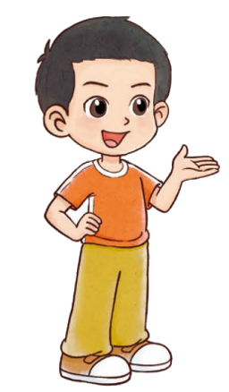
一年级下册 第一单元 20以内数与加法
做个加法表

Slide 2
找一找，排一排。
我找得数是14的。
8加几的算式有……

Slide 3
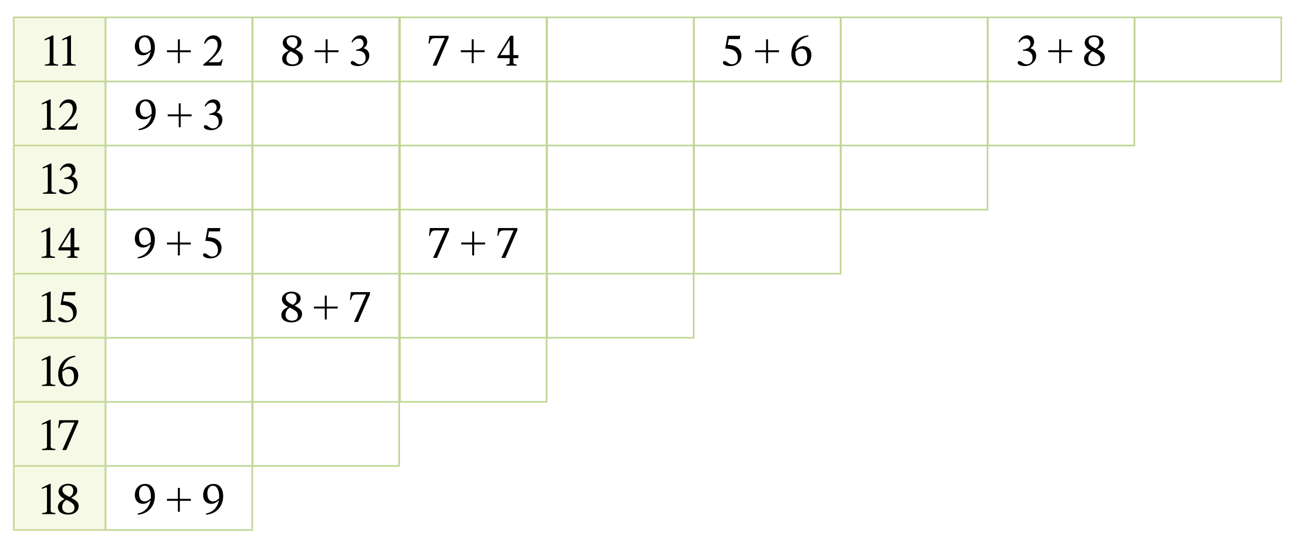
把下面的加法表填完整。
6＋5
4＋7
2＋9
8＋4
7＋5
6＋6
5＋7
4＋8
3＋9
9＋4
8＋5
7＋6
6＋7
5＋8
4＋9
8＋6
6＋8
5＋9
9＋6
7＋8
6＋9
9＋7
8＋8
7＋9
9＋8
8＋9

Slide 4
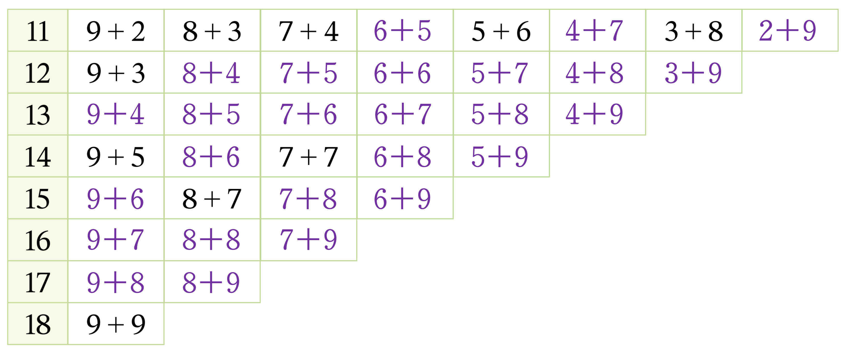
观察加法表，你发现了什么？与同伴交流。
竖着看，我发现……
横着看，我发现：
9+2=8+3=7+4=…

Slide 5
你有什么收获？

